Slide 1
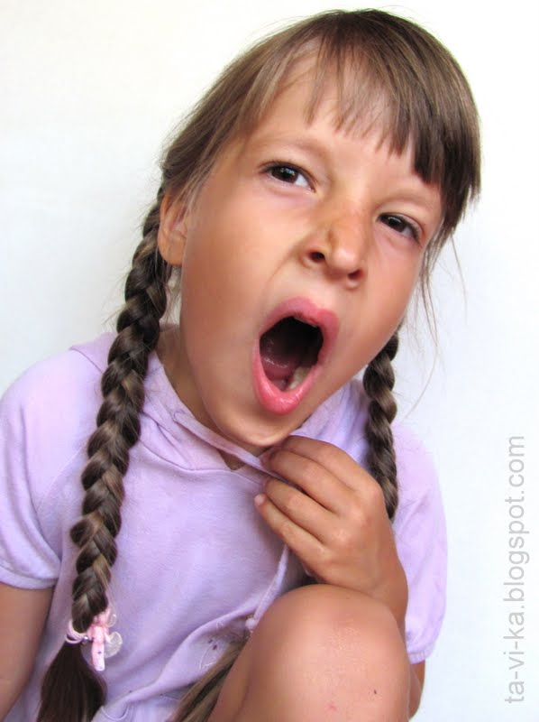
исследовательская работа Он зевает… Я зеваю?! Мы зеваем!
Выполнили: ученики 1 «А» класса МБОУ «Зыковской СОШ» Гуринович Полина, Ковешников Илья
Руководитель проекта: А.Р. Дудкина
учитель начальных классов

Slide 2
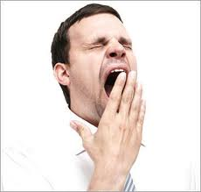
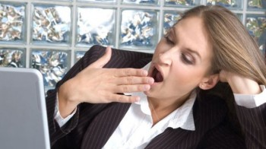
Цель:
Выяснить, в чем польза зевания и почему зевота заразительна.

Slide 3
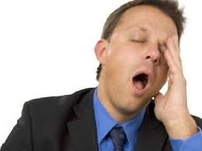
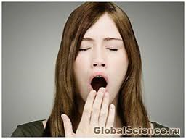
Гипотеза
Человек зевает, когда хочет спать и зевота заразительна.

Slide 4
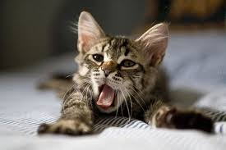
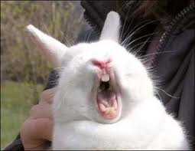
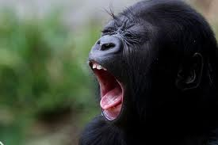

Slide 5
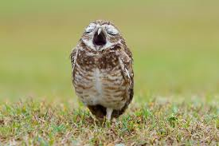

Slide 6
Зевота – важный физиологический процесс.

Slide 7
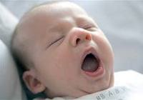
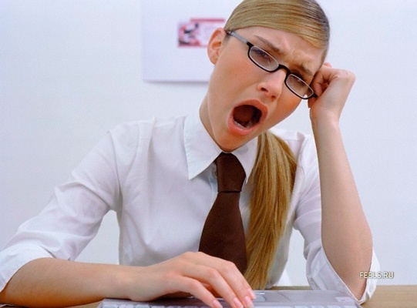
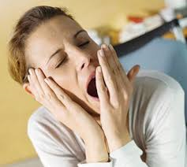
Мы зеваем…
Когда хотим спать
Когда нам не интересно
Когда в помещении душно

Slide 8
МЫ ЗЕВАЕМ …
Когда наш мозг много работал, перегрелся и устал.
Когда мы просыпаемся утром, наш мозг надо взбодрить, организовать в него приток крови.
Когда нам скучно, хочется спать, но надо сохранять бодрость.
Когда в помещении застоявшийся воздух и не хватает кислорода.
Когда нам предстоит какое-то испытание и надо мобилизовать все свои силы.

Slide 9
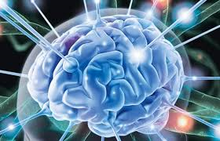
При активном вдохе и выдохе (зевоте) происходит охлаждение мозга и насыщение его кислородом

Slide 10
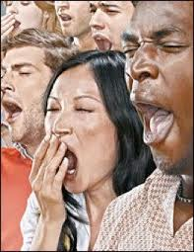
Заразительность зевоты

Slide 11
Результаты опроса:

Slide 12
Результаты опроса первоклассников нашей школы

Slide 13
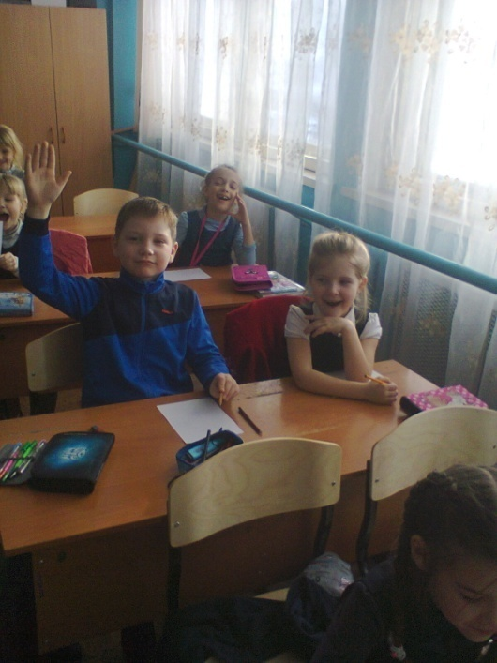
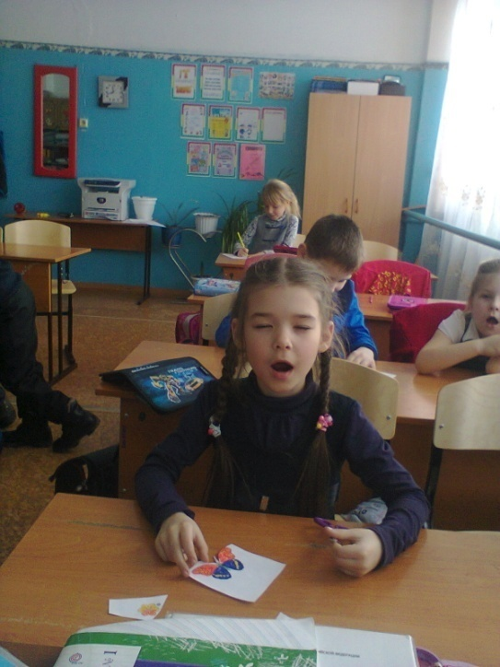
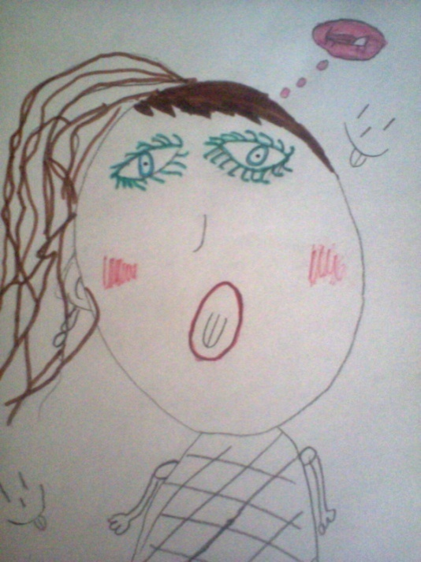
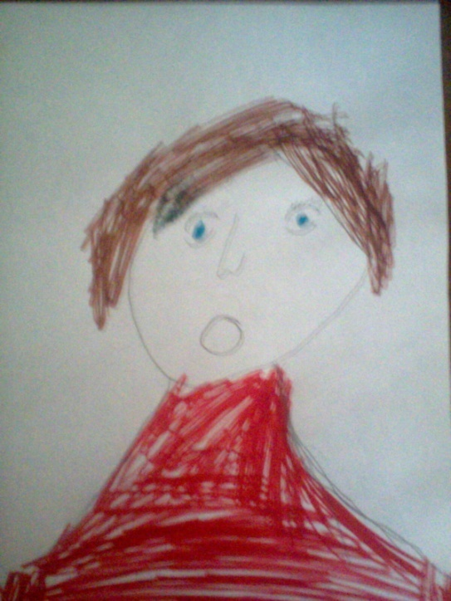
ОПЫТ С РИСУНКОМ
15 из 19 человек не удержались от зевоты

Slide 14
ВЫВОД:
ЗЕВОТА – ЭТО ПОЛЕЗНЫЙ И НУЖНЫЙ ЧЕЛОВЕКУ ФИЗИОЛОГИЧЕСКИЙ ПРОЦЕСС

Slide 15
Материалы:
Энциклопедический справочник медицины и здоровья. – М.: Русское энциклопедическое товарищество; ОЛМА –ПРЕСС, 2005
«Эрудит» детская энциклопедия для самых умных.
Новая детская энциклопедия» издательство «Росмэн» авторы: Фелисити Брукс, Фиона Чандлер, Филипп Кларк, Анна Клэйборн, Лиз Дэлби.
«100 Великих легенд и мифов мира» автор - Михаил Кубеев
Большая медицинская энциклопедия.
Интернет сайты:
- "Зевание.ком" /baillement.com/
- www.sunhome.ru/journal/
- www.genon.ru
- shkolazhizni.ru/archive
- www.mobus.com/zdorove/

Slide 16
СПАСИБО ЗА ВНИМАНИЕ!

